Slide 1

Ciência de dados – MODELAGEM AVANÇADA
Prof. Luiz Carlos R. Neduziak

Slide 2
AGENDA (06/09)
Breve Revisão (Aula Passada).
Preparação dos Dados para Modelagem.
Redução de Dimensionalidade (seleção de atributos e análise componente principal).
Introdução ao Aprendizado de Máquina (Regressão e Classificação).

Slide 3
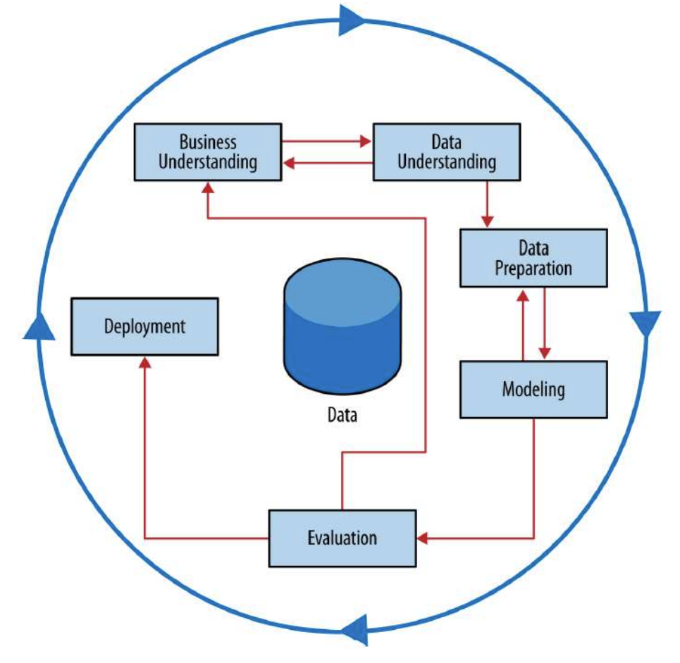
PROCESSO DE CIÊNCIA DE DADOS (CRISP-DM)
APRENDEMOS a conhecer o dado
APRENDEREMOS a preparar o dado para modelagem.

Slide 4
Aula passada
(a) outliers: valores extremos que podem distorcer a análise.
métodos de detecção: z-score, IQR (Interquartile Range) e visualização (boxplots, scatterplots, etc.);
tratamento: remoção (se for erro de entrada de dados ou um ruído), transformação (log transform, por exemplo).
(b) missing values: valores faltantes.
métodos de tratamento: imputação estatística (média, mediana e moda), imputação por modelagem (regressão, k-nn, etc.), exclusão de linha ou coluna.
(c) normalização e padronização.
métodos de tratamento: scaling, standardization e normalization.

Slide 5
A maldição da dimensionalidade

Slide 6

A MALDIÇÃO DA DIMENSIONALIDADE
“É como procurar uma agulha em um palheiro que fica cada vez maior à medida que mais palha (dimensões) é adicionada, tornando a tarefa de procurar uma agulha cada vez mais difícil e ineficiente.”

Slide 7

A MALDIÇÃO DA DIMENSIONALIDADE
Muitos problemas que podem ser tratados por técnicas de ML apresentam um número bastante elevado de atributos.
Por exemplo, aplicações de reconhecimento de imagens e dados de expressão gênica.
Algumas das dificuldades do número muito grande de atributos em algoritmos de ML são provenientes do problema da maldição da dimensionalidade.
Em muitos algoritmos de ML, para que dados com um número elevado de atributos possam ser utilizados, a quantidade de atributos precisa ser reduzida, visando à melhora do desempenho e à redução do custo computacional.

Slide 8
A MALDIÇÃO DA DIMENSIONALIDADE
Cada coluna em uma tabela representa uma dimensão e cada linha representa um ponto de dado (instância) em um espaço multidimensional.
Quando o número de características (colunas ou dimensões) em um conjunto de dados é muito alto em relação ao número de observações (linhas), surge o problema da maldição da dimensionalidade.
Nesse contexto, métodos de análise e modelagem de dados se tornam ineficazes → problemas esparsos.
É necessário que se faça a seleção dos atributos relevantes ou que se proceda à redução da dimensionalidade (agregação). → redução do espaço de características.

Slide 9
A MALDIÇÃO DA DIMENSIONALIDADE
Diferentes técnicas podem ser utilizadas para a redução do número de atributos. Essas técnicas podem ser divididas em duas grandes abordagens:
Seleção de Atributos.
Agregação;

Slide 10
Seleção de atributos

Slide 11
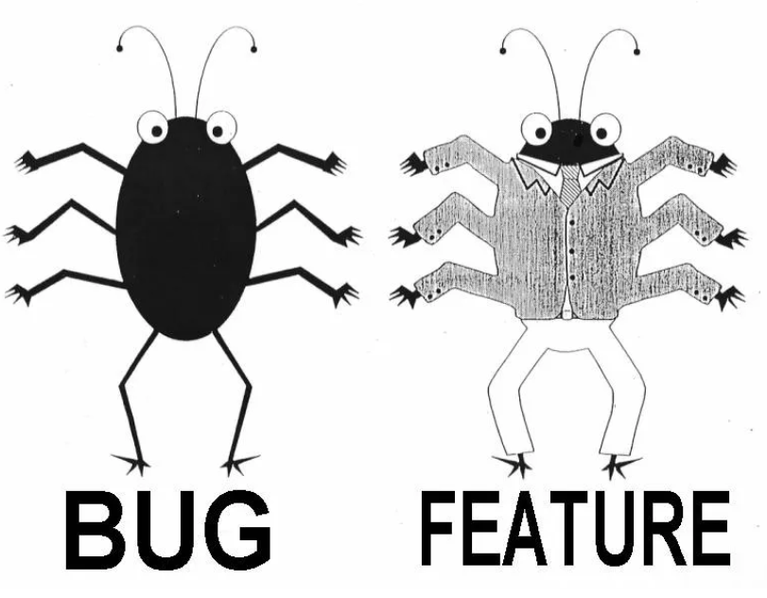

Slide 12
Seleção de atributos
Conforme visto na aula passada, alguns atributos são, nitidamente, redundantes ou irrelevantes, podendo ser, manualmente, eliminados.
Entretanto, na prática, muitos atributos não são facilmente identificados, o que torna o uso de técnicas visuais ineficiente, pois:
Há um número muito grande de exemplos.
Há um número muito grande de atributos.
Intrincada relação entre atributos.

Slide 13
Seleção de atributos
Em termos gerais, as técnicas de seleção de atributos procuram por um subconjunto ótimo de atributos de acordo com algum critério.

Slide 14
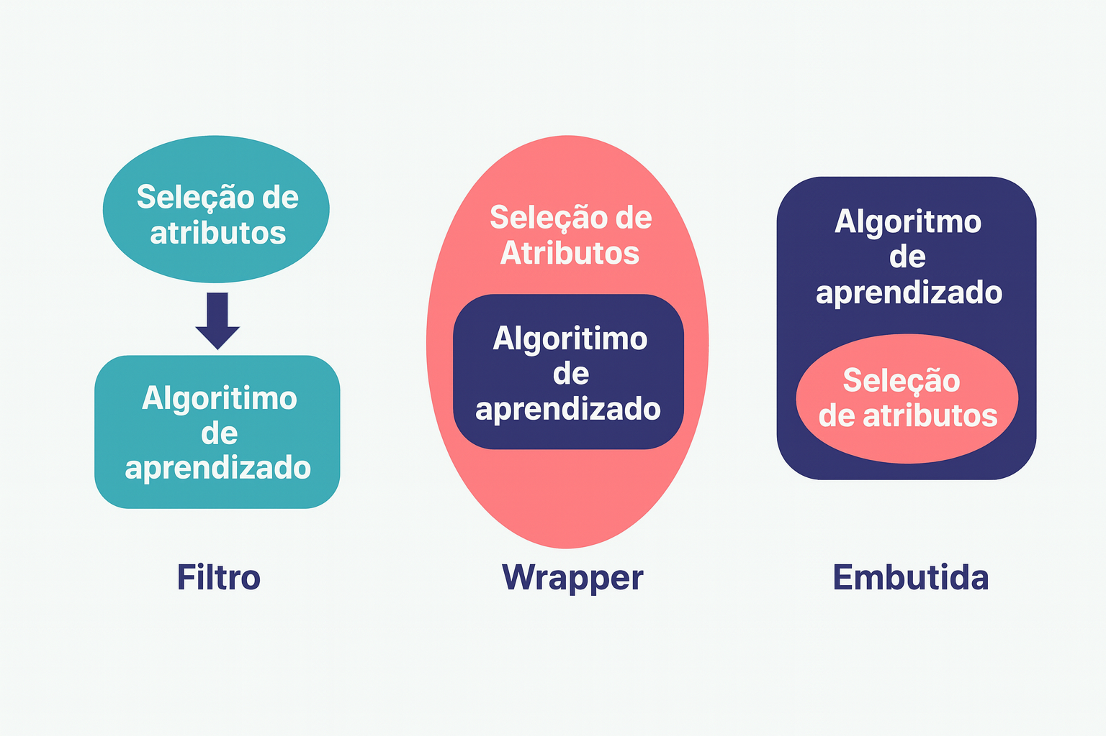
Seleção de atributos

Slide 15
Abordagens para a seleção de atributos
Filtros: métodos de filtro avaliam a relevância das características de forma independente do modelo preditivo. Por exemplo: SelectKBest, VarianceThreshold e SelectPercentile.
Embutidos (Embedded Methods): Métodos embutidos realizam a seleção de características durante o processo de treinamento do modelo. Por exemplo: Decision Tree e Random Forest.
Wrappers: Métodos de wrapper avaliam subconjuntos de características utilizando um modelo preditivo. Por exemplo: RFECC (Recursive Feature Elimination Cross-Validation).

Slide 16
Filtro selectkbest
O SelectKBest seleciona as k melhores características com base em uma função de pontuação estatística (score).
O SelectKBest avalia cada característica individualmente em relação à variável alvo (label) e seleciona aquelas com as melhores pontuações (scores).

Slide 17
WRAPPER RFE (Recursive Feature Elimination)
O RFE (Recursive Feature Elimination) é um algoritmo de seleção de características que funciona de maneira iterativa para selecionar o subconjunto de características mais relevantes para um modelo preditivo.
O RFE treina o modelo várias vezes, eliminando as características menos importantes a cada iteração até que o número desejado de características seja atingido.
Conjunto de dados com todas as características
Cria um subconjunto de características
Treina e testa o Classificador
Subconjunto de dados selecionado
loop

Slide 18
NAVALHA DE OcKHAM
Princípio da Parcimônia ou Princípio da Economia.
Conceito que enfatiza a simplicidade ao formular explicações e teorias.
“Se duas explicações (modelos) são igualmente eficazes para explicar os mesmos dados, a explicação mais simples (ou a que faz menos suposições) tende a ser a melhor.”

Slide 19
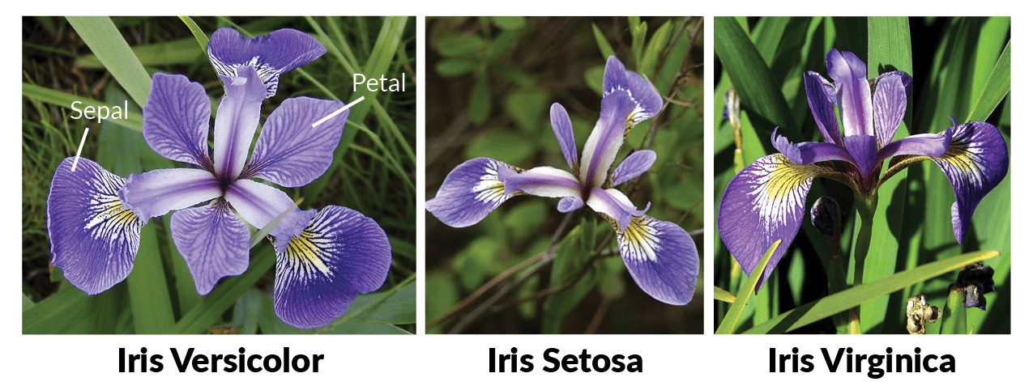
SELEÇÃO DE ATRIBUTOS - HANDS-ON
Google Collab.
Arquivo ‘1. AED_redução_dimensionalidade’.
Iris Dataset.
Fonte: Machine Learning in R for beginners

Slide 20
agregação

Slide 21
REDUÇÃO DE DIMENSIONALIDADE
Ao contrário da seleção de atributos, em que se selecionam os atributos mais relevantes para o modelo, na redução de dimensionalidade, as colunas (características) são combinadas, visando à redução da dimensionalidade do problema.
A ACP (Análise Componente Principal) é a técnica mais utilizada para a redução de dimensionalidade.

Slide 22
ANÁLISE COMPONENTE PRINCIPAL (ACP)
A técnica de ACP investiga as relações entre um conjunto de p variáveis correlacionadas por meio de transformações do conjunto de p variáveis originais em um novo conjunto de k variáveis não-correlacionadas.
As novas variáveis, componentes principais, são combinações lineares das variáveis originais e são derivadas em ordem decrescente de importância tal que a primeira componente principal é a combinação linear com a variância máxima.
k < p → redução da dimensionalidade do problema.
Nesse caso, existe a mesma quantidade de informação nas k componentes principais que nas p variáveis originais.

Slide 23
ANÁLISE COMPONENTE PRINCIPAL (ACP)
IMPORTANTE: se os dados multivariados não forem normalmente distribuídos, as componentes principais extraídas não serão confiáveis.

Slide 24
ANÁLISE COMPONENTE PRINCIPAL (ACP)
Google Collab.
Arquivo ‘1. AED_redução_dimensionalidade’.
Iris Dataset.
Fonte: Machine Learning in R for beginners

Slide 25
Introdução ao aprendizado de máquina

Slide 26
PROCESSO DE CIÊNCIA DE DADOS (CRISP-DM)

Slide 27
INTRODUÇÃO AO APRENDIZADO DE MÁQUINA
Preparação dos Dados: Limpeza e organização dos dados para análise.
Análise Exploratória dos Dados (AED): Compreensão dos padrões, distribuições e correlações nos dados.
Seleção de Métodos e Modelos: Escolha das técnicas analíticas conforme a natureza do problema.
Ajuste do Modelo: Estimativa de parâmetros a partir de dados conhecidos.
Validação do Modelo: Avaliação do desempenho do modelo em dados não utilizados no treinamento.

Slide 28

INTRODUÇÃO AO APRENDIZADO DE MÁQUINA
A escolha dos métodos e modelos depende da natureza do problema abordado.
Dois grandes grupos:
Problemas Descritivos: buscam identificar padrões e relações entre atributos e instâncias.
Problemas Preditivos: objetivam prever valores futuros ou desconhecidos com base em dados pregressos.

Slide 29
MÉTODOS DESCRITIVOS

Slide 30
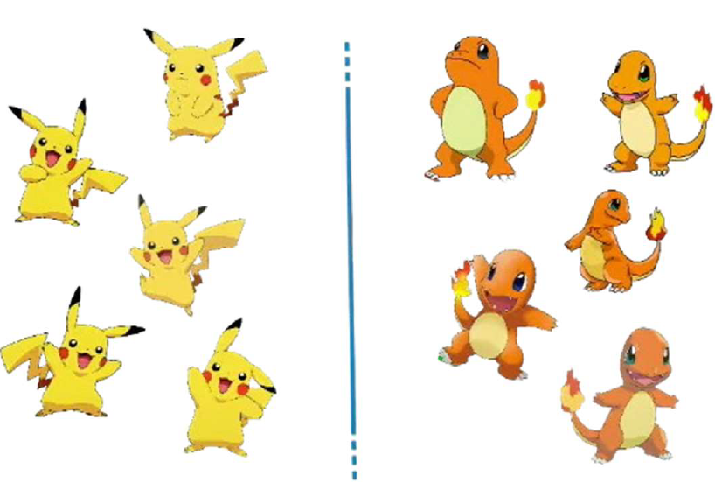
ABORDAGENS NÃO SUPERVISIONADAS
Não requerem dados com rótulos (labels, target ou variável-resposta).
Focados em estrutura e agrupamento dos dados.
Exemplos:
Clustering (Agrupamento).
Regras de Associação.

Slide 31
MÉTODOS PREDITIVOS

Slide 32
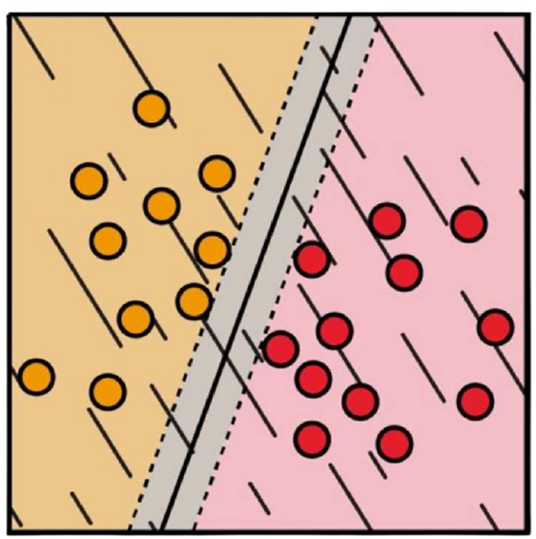
ABORDAGENS SUPERVISIONADAS
Necessitam de dados rotulados (labels, target ou variável-resposta).
Utilizam os dados rotulados para treinar modelos capazes de realizar predições de valores quantitativos (regressão) e qualitativos (classificação).
Exemplos:
Regressão Linear
Máquinas de Vetores de Suporte (SVM)
Florestas Aleatórias (Random Forests)

Slide 33
CRITÉRIOS PARA SELEÇÃO DE MODELOS

Slide 34

SELEÇÃO DE MODELOS
A complexidade deve ser balanceada com a interpretabilidade.
Princípio da Parcimônia: Comece com modelos simples e interprete antes de adotar modelos mais complexos.

Slide 35
AJUSTE DO MODELO

Slide 36
AJUSTE DO MODELO
Modelos supervisionados requerem um subconjunto de dados com respostas (labels ou rótulos) conhecidas (conjunto de treinamento).
A partir desses dados, os parâmetros do modelo são ajustados para otimizar sua capacidade preditiva.

Slide 37
RISCO ASSOCIADO À COMPLEXIDADE DOS MODELOS
Modelos com alta complexidade podem sobreajustar (overfitting) aos dados de treinamento.
A qualidade do modelo depende:
Da sua capacidade de generalização em conjuntos não utilizados no treinamento (conjunto de teste).
Da representatividade e qualidade dos dados utilizados no treinamento.

Slide 38
Obrigado
Luiz Carlos R. Neduziak
luiz.neduziak@pucpr.br

